Slide 1
Meine pädagogische Erfahrung
Deutschlehrerin der Schule von Ssynkiw
Rusak Switlana Frankiwna

Slide 2
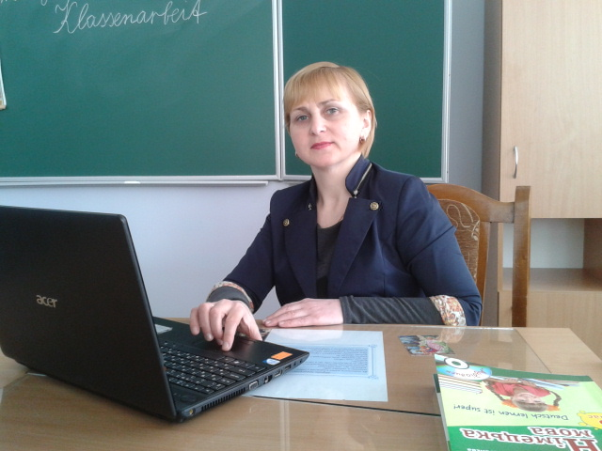
Persönliche Angaben: Geburtsjahr: 1974 Geburtsort :Dorf Burdjakiwzi Gebiet Ternopil Berufsausbildung: 1991 -1996 Studium im pädagogischen Institut in Ternopil Berufstätigkeit:1996 bis 2017 bin іch als Deutschlehrerin in Ssynkiwer Schule tätig.

Slide 3
Das Motto meines Lebens lautet so : "Arbeiten, arbeiten und noch einmal arbeiten ".

Slide 4
Mein pädagogisches Motto ist so : "Lehrer werden ist nicht schwer , Lehrer sein dagegen sehr."

Slide 5
Methodisches Problem, an dem ich arbeite, ist so: " Verwendung der interaktiven Methoden im Deutschunterricht".

Slide 6
Sie helfen den Lernprozess effektiv zu gestalten. Die Schüler lernen dabei kritisch denken und schwere Probleme lösen.

Slide 7
Meine Hauptaufgabe besteht darin :
Motivation der Schüler beim Deutschlernen zu erwecken;
Liebe zum Deutsch anzuregen;
Einen erfolgreichen und effektiven Fremdsprachenunterricht zu gestalten.

Slide 8
Zu den interaktiven Methoden gehören:
Gruppenarbeit
Mikrofon
Paararbeit
Interaktive Methoden
Karussell
Debatten
Baum der Entscheidungen
Aquarium

Slide 9
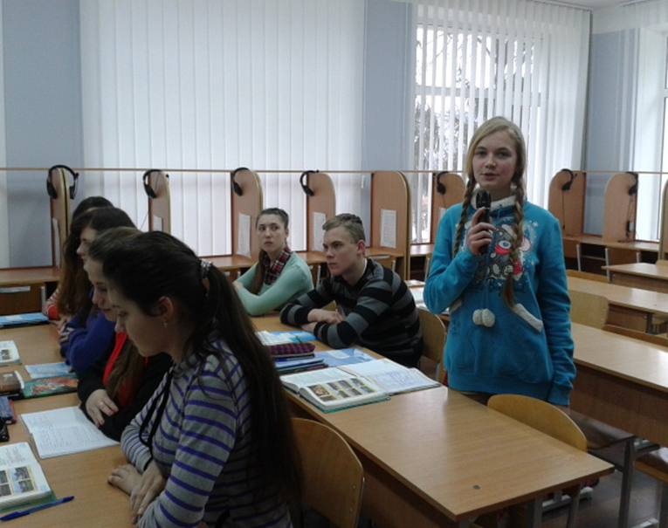
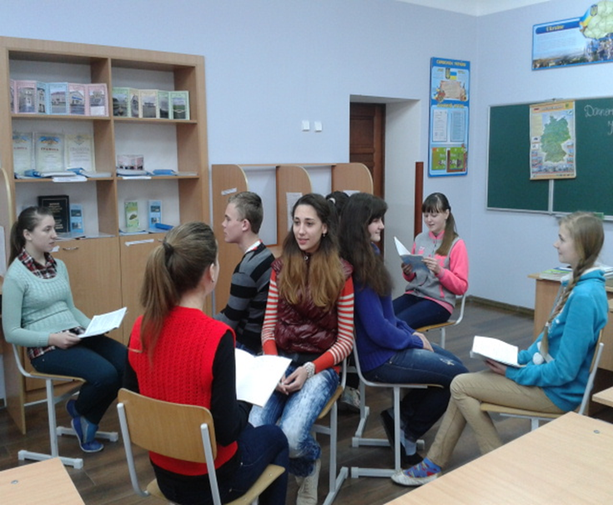
Mit dem "Mikrofon" kann jeder Schüler in der Klasse seine Meinung äußern.
Wenn wir ein großes Problem
besprechen müssen , so verwenden wir Technologie "Karussell"

Slide 10
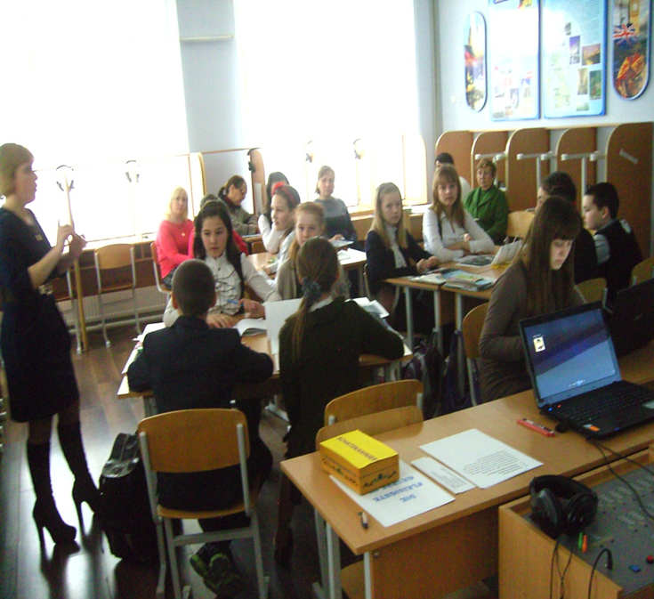
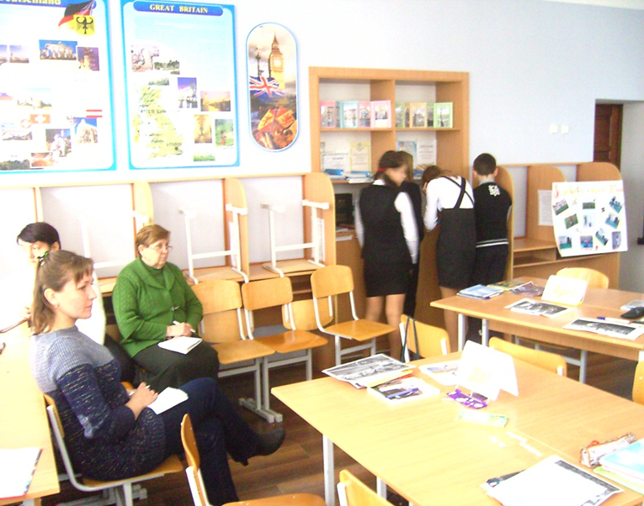
Wenn die Schüler in Paaren oder in Gruppen arbeiten, so entwickeln sie die Kommunikationsfertigkeiten. Sie sollen richtig ihre Meinungen vor der Klasse äußern.
In den Debatten müssen die Schüler die Lösung des Problems finden und die Meinung der anderen Gruppe aufmerksam zuhören.

Slide 11
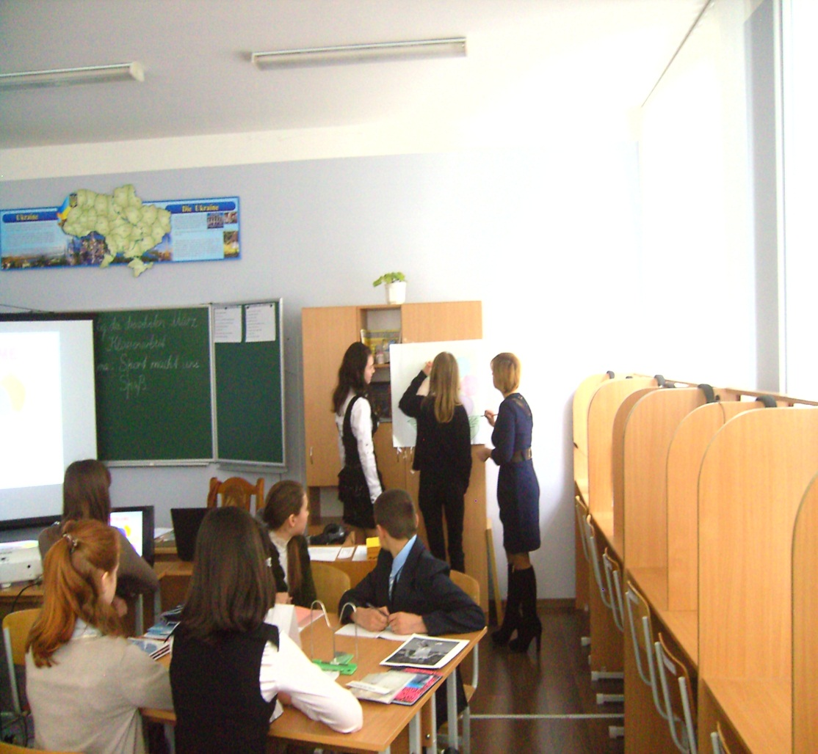
Außerdem benutze ich in den Stunden den Wortigel ,das Kettenspiel, den Kofferpacken, Rollenspiele.

Slide 12
Die Schüler machen mit Spaß verschiedene Projektarbeiten, Präsentationen. Aus meinen Erfahrung kann ich sagen , dass diese Technologien Deutschstunden sehr interessant, inhaltsreich, kreativ und modern machen.

Slide 13
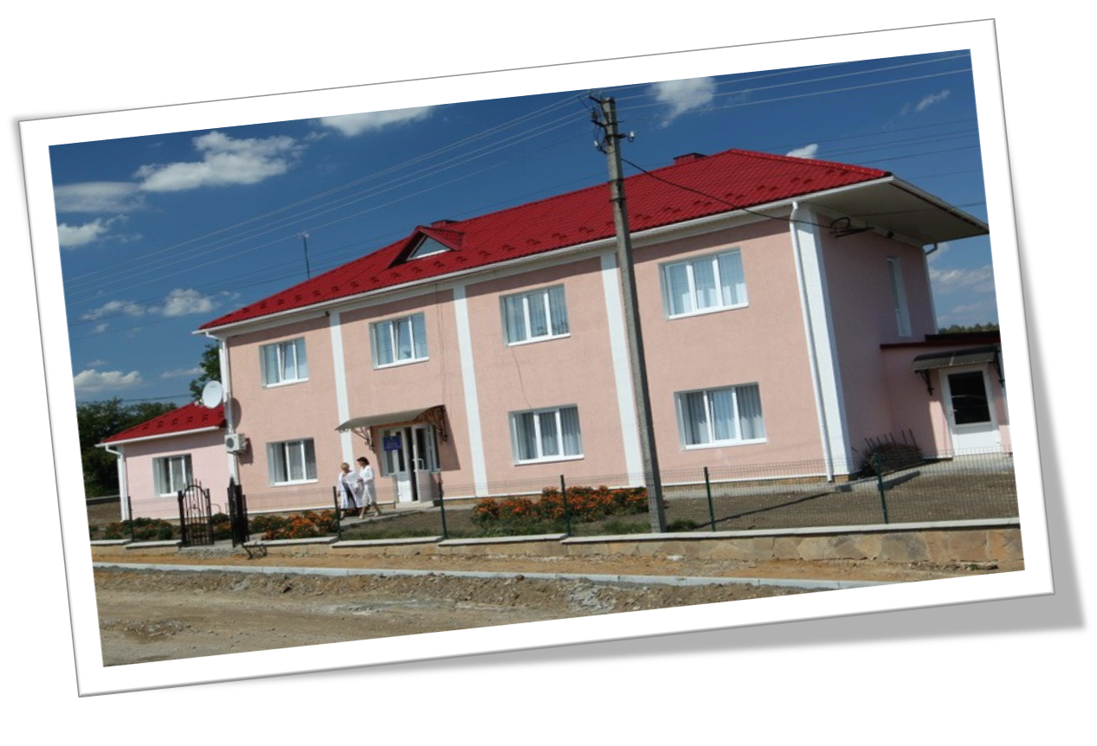
Wenn wir das Thema " Gesundheit ist der größte Reichtum " gelernt haben , so
haben wir einen Kurzfilm " Unsere Poliklinik. Unsere Ärzte." gedreht.

Slide 14
Die außerschulische Arbeit spielt eine wichtige Rolle im Deutschlernen. Sie dient der Vertiefung, Erweiterung und Ergänzung des Deutschunterrichts . Jährlich führe ich in der Schule die Woche der deutschen Sprache durch. Während dieser Woche können die Schüler deutsche Lieder singen, interessante Märchen inszenieren .

Slide 15
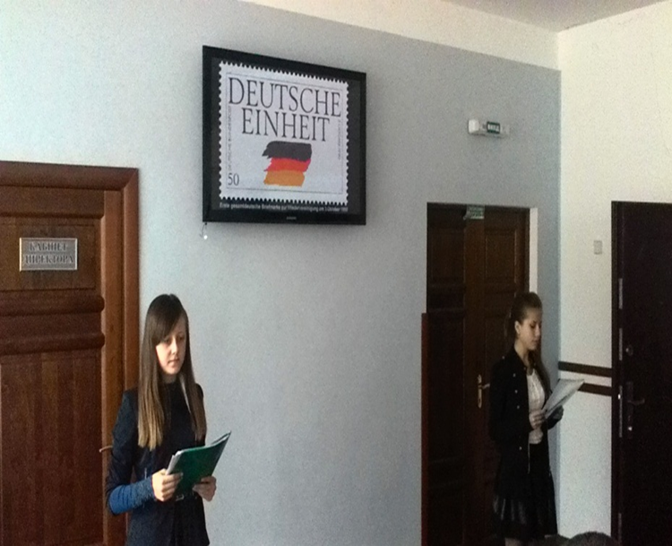
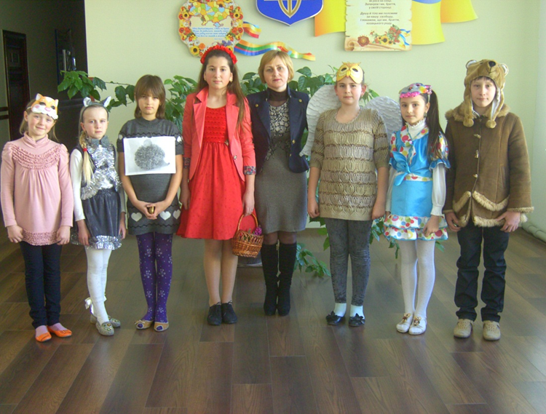
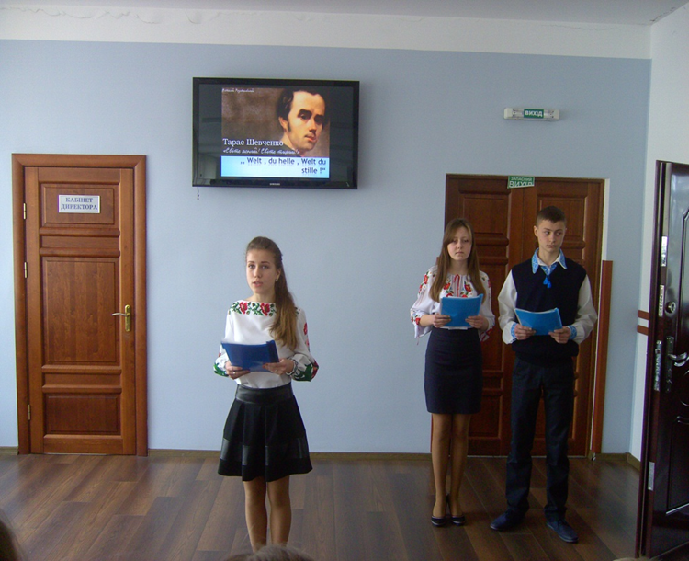

Slide 16
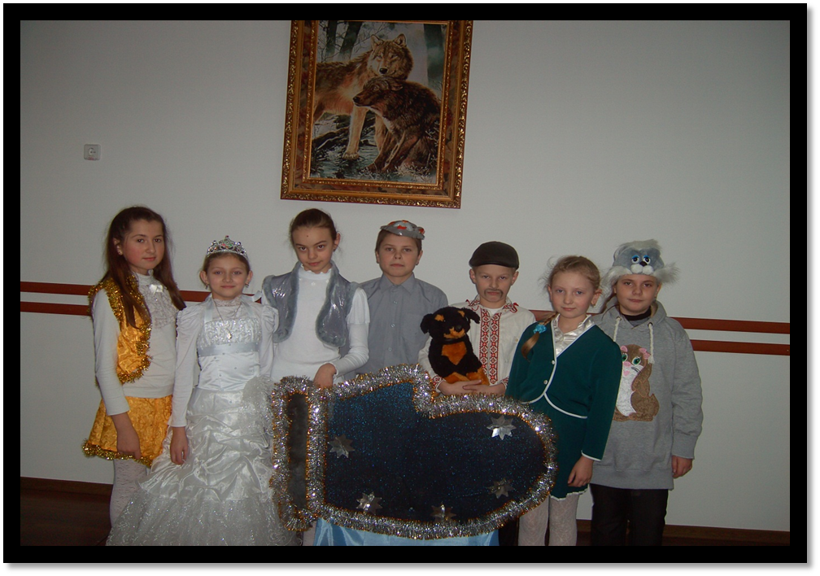
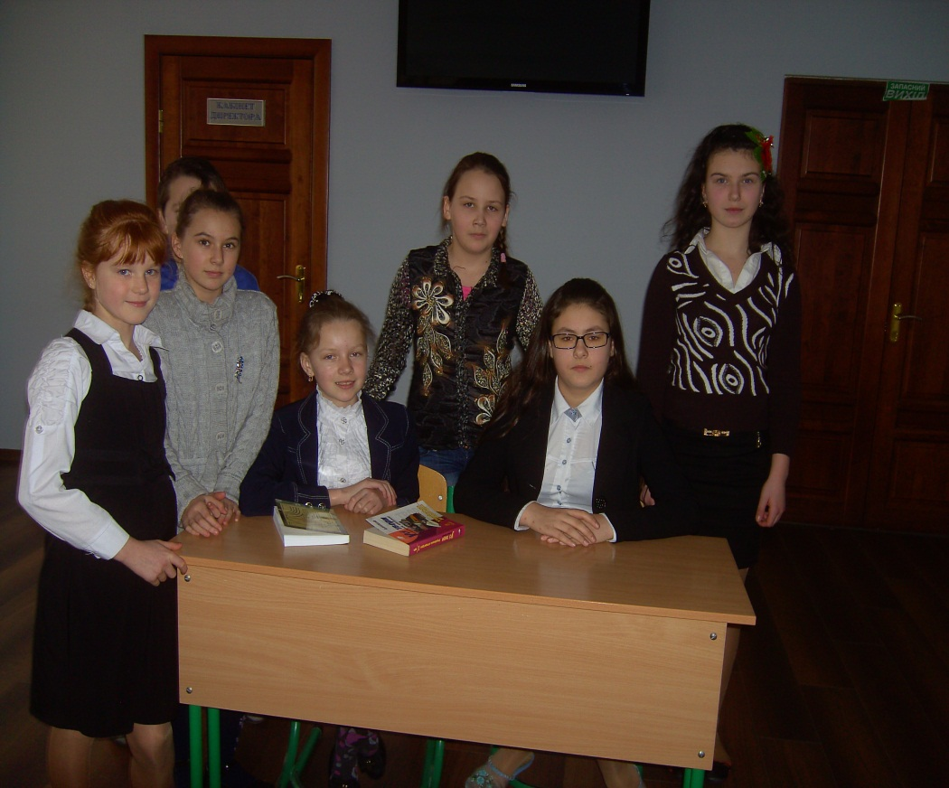

Slide 17
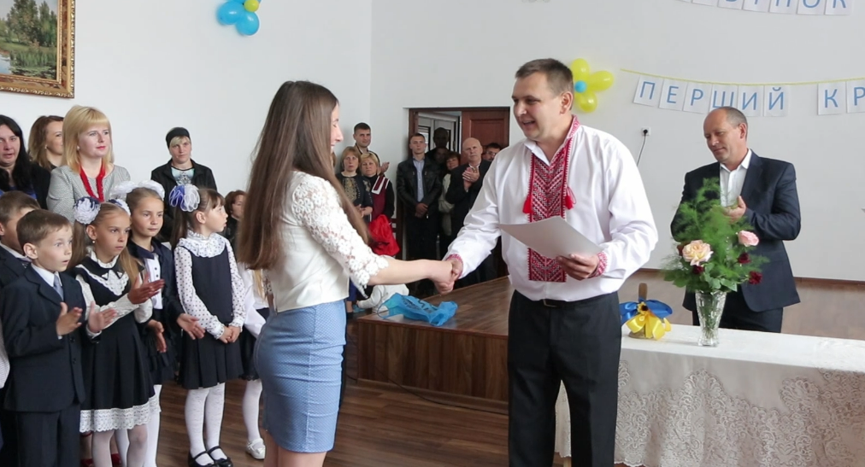
Jährlich nehmen meine besten Schüler an der Deutscholympiade teil und bekommen gute Plätze.

Slide 18
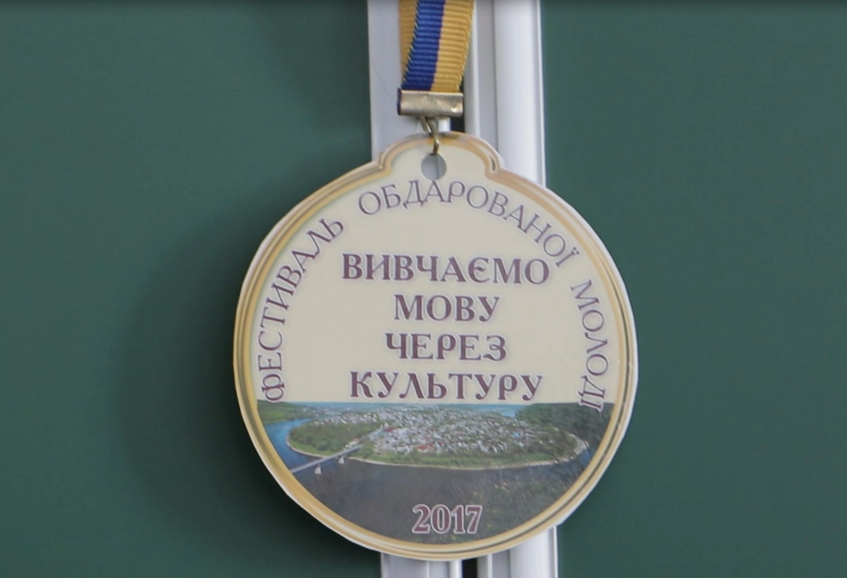
Mit Spaß nahmen die Schüler an dem Festival der begabten Jugend teil.

Slide 19
Zum Schluss muss ich sagen :
ich arbeite mit dem Optimismus und mit der Liebe zu den Kindern und lehre sie Güte, Weisheit und Ehrlichkeit.

